Slide 1
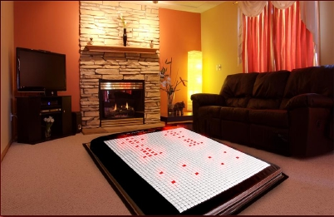
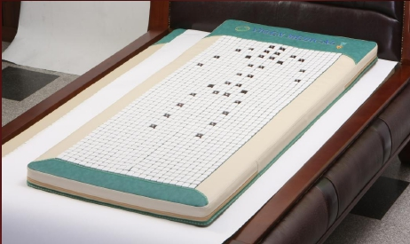

Slide 2
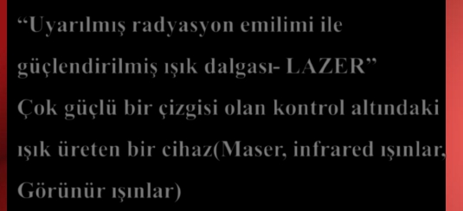
Lazer Nedir?
“Uyarılmış radyasyon emilimi ile
güçlendirilmiş ışık dalgası- LAZER”
Çok güçlü bir çizgisi olan kontrol altındaki
ışık üreten bir cihaz(Maser, infrared ışınlar,
Görünür ışınlar)
Özellikleri:
(1)
(2)
(3)
(4)
Tek tip renk (aynı renk-tek dalga)
Düzgünlük(yoğunlaştırılmış düzgün çizgi)
Tutarlılık(aynı evrede ışık)
Bağlılık(çok parlak konsantre enerji)

Slide 3
Lazerin bulunuşu
Hastalıkları tedavi için tıbbi ve biyolojik araştırmalarda yeni bir konsept
1) 1960’ların başı: oftalmologlar, dermatologlar ve dişçiler lazeri
tedavi amaçlı kullandılar.
2) 1970’ler: Lazer tıbbi ameliyatlarda kullanıldı.
3) 1980’ler: Düşük seviyeli lazer tedavisi kullanıldı.
4)
Kalp, akciğer ve mide hastalıklarında,
5) ortopedik alanda fotokimyasal ve fiziksel etkilerini gösterdi.
Tıptaki hareket alanını genişletti.

Slide 4
Düşük düzeyli lazer tedavisi (LLLT) nedir?
1) LLLT= düşük düzeyli lazer tedavisi
2) LLLT uluslararası düzeyde onaylanmış bir tedavi biçimidir.
3) Vücuda ışının verilmesi ile;
•
•
•
Damarlar genişlemekte,
Kan dolaşımı düzelmekte ve hasarlı hücre dokuları iyileşmekte,
Akapunktur ve Moksibasyon gibi uyarıcı uygulamalara benzer bir
şekilde ağrıyı gidermekte ve hızlı iyileşmeyi sağlamaktadır.
Düşük Düzeyli Lazer Tedavisi

Slide 5
ve İnsan Vücudu
Vücudun ve metabolizmanın dengesini koruması için lazer dalgaları ve frekansları
kimyasal tepkimelere neden olurlar. Beslenme ve oksijen girişinin etkilerini artırırlar , atıkları
yok ederler, sinir sistemini kontrol ederler, ağrıyı azaltırlar ve tedavi süresini kısaltırlar.

Slide 6
Thank you for evaluating AnyBizSoft PDF to PowerPoint.
You can only convert 5 pages with the trial version.
To get all the pages converted, you need to purchase the software from:
http://www.anypdftools.com/buy/buy-pdf-to-powerpoint.html

